Slide 1


CHÀO MỪNG QUÝ THẦY CÔ
VỀ DỰ GIỜ THĂM LỚP
Môn Toán lớp 3

Slide 2
TRÒ CHƠI
TRUYỀN ĐIỆN
Luật chơi: Các bạn nối tiếp nhau đọc các phép nhân tương ứng trong bảng nhân 9.

Slide 3

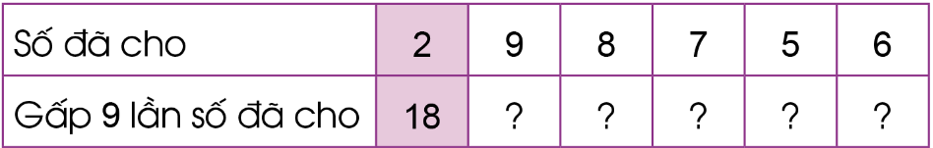
SỐ?
81
72
63
45
54
Muốn gấp một số lên một số lần, ta lấy số đó nhân với số lần.
Muốn “gấp một số lên một số lần” ta làm thế nào ?

Slide 4
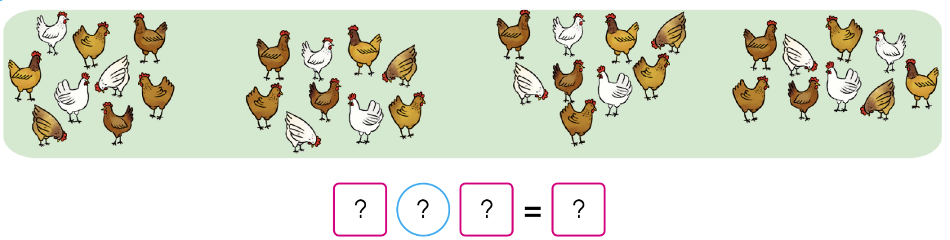
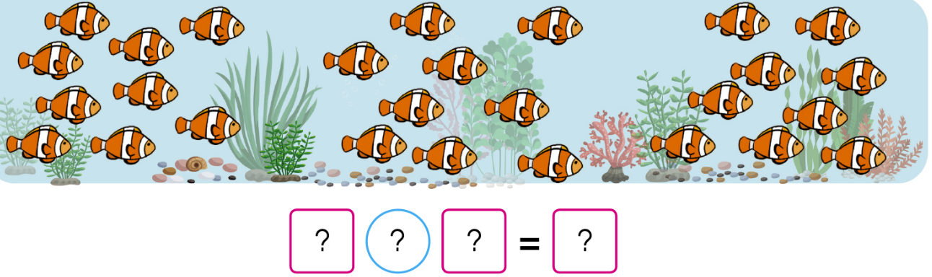
3
Nêu phép nhân thích hợp với mỗi tranh vẽ.

Slide 5

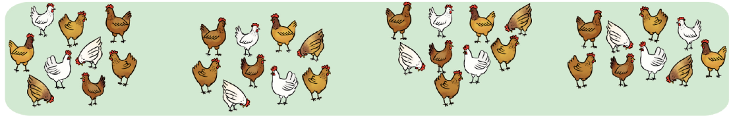


Nêu phép nhân thích hợp
9
$$×$$
4
36

Slide 6
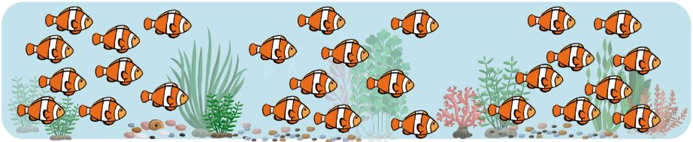


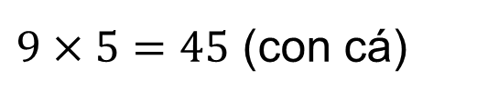

9
$$×$$
3
27
Nếu có 5 đàn cá như thế thì có tất cả bao nhiêu con cá?
$9×5=45$ (con cá)

Slide 7

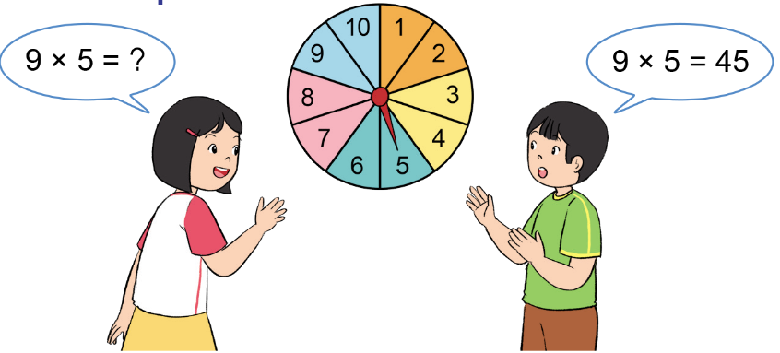
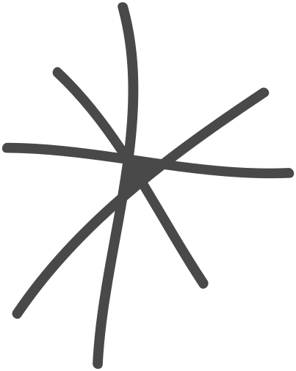
Quay vòng tròn để kim chọn một số bất kì. Thực hiện phép nhân 9 với số đó rồi nêu kết quả.

Slide 8



VÒNG QUAY
MAY MẮN
QUAY
Notes:
Kick choột vào ô “Quay” thì vòng quay sẽ quay tròn. Sau đó kick thêm 1 lần nữa thì vòng quay sẽ dừng lại.

Slide 9


Mỗi chiếc bánh ngọt được trang trí bởi 9 quả dâu tây. Hỏi để trang trí 10 chiếc bánh như vậy thì cần bao nhiêu quả dâu tây?

Slide 10
Tóm tắt:
Mỗi chiếc bánh ngọt: 9 quả dâu tây.
10 chiếc bánh ngọt: ... dâu tây?
Bài giải
10 chiếc bánh ngọt cần số quả dâu tây là:
9 x 10 = 90 (quả)
Đáp số: 90 quả dâu tây

Slide 11
Kể một tình huống thực tế sử dụng phép nhân trong bảng nhân 9?

Slide 12
CẢM ƠN CÁC EM
ĐÃ LẮNG NGHE BÀI GIẢNG

